Slide 1
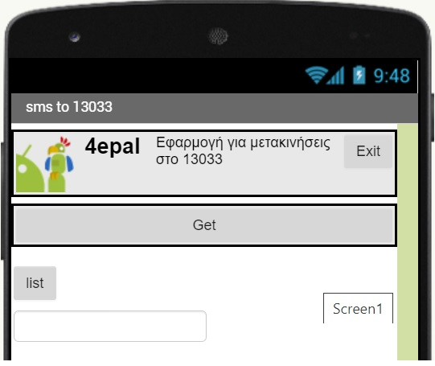
Εφαρμογή για sms μετακίνησης
4o ΕΠΑΛ ΠΑΤΡΑΣ

Slide 2
Συντελεστές
Καθηγητής : Τσάμπρας Λάμπρος
Μαθητές :
Χριστόφορος Καραπάνος
Γκοροβέλλι Αννα
Μπουγάς Ανδρέας
Απόστολος Ζέρβας
Μπαλαλά Ελένη
Λυσσάρη Αλεξάνδρα

Slide 3
Στόχος
Διευκόλυνση αποστολής μηνυμάτων sms για μετακίνηση στην καραντίνα coVid19 ειδικά σε άτομα μεγάλης ηλικίας και μικρής εξοικείωσης με τις ηλεκτρονικές φορητές συσκευές. Χρησιμεύει ακόμα και σε άτομα ΑΜΕΑ (π.χ. άτομα με προβλήματα όρασης) που μπορούν να μετακινούνται, ενώ δυσκολεύονται να χειριστούν κινητό.

Slide 4


Εργαλεία
MIT APP INVENTOR
VOICE ACCESS

Slide 5
Βίντεο επίδειξης

Slide 6
Εξαρτήματα του MIT APP INVENTOR που χρειαστήκαμε
3 κουμπιά (get, list, exit)
1 πλαίσιο κειμένου
1 Web (Connectivity)
1 TextToSpeech (Media)
1 Texting (Social)

Slide 7
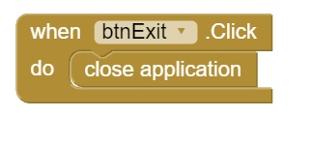
Εντολές του MIT APP INVENTOR που χρειαστήκαμε
Οταν πατάμε το κουμπί exit κλείνει η εφαρμογή

Slide 8
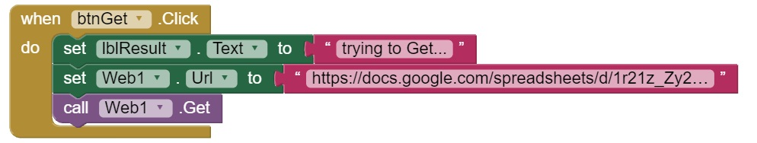
Εντολές του MIT APP INVENTOR που χρειαστήκαμε
Οταν πατάμε το κουμπί get φέρνει τις διαθέσιμες επιλογές από το νέφος.

Slide 9
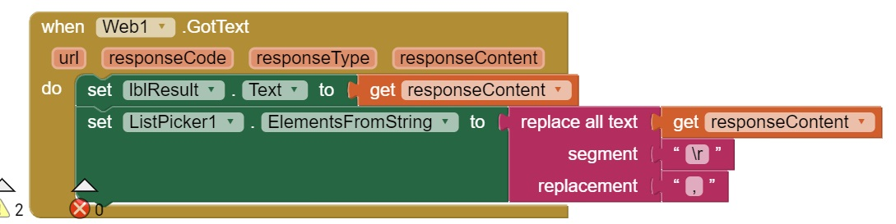
Εντολές του MIT APP INVENTOR που χρειαστήκαμε
Οταν έρθουν οι διαθέσιμες επιλογές από το νέφος, γεμίζει την λίστα που θα επιλέξουμε.

Slide 10
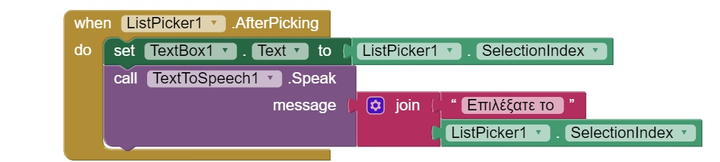
Εντολές του MIT APP INVENTOR που χρειαστήκαμε
Οταν επιλέξουμε από την λίστα, τότε μας αναγγέλει την επιλογή μας και στέλνει το sms.

Slide 11
Βοηθητικό υλικό
Το σχέδιο της εφαρμογής
https://drive.google.com/file/d/1DbWlSPGup9mlT3PHgdxl5zoYciXEAWQK/view?usp=sharing
Η εφαρμογή
https://drive.google.com/file/d/1TsRC-eNnLpJGpc_qHR0y5PZFkCORCG0W/view?usp=sharing
Οι τρέχοντες κωδικοί για μετακινήσεις
https://docs.google.com/spreadsheets/d/1r21z_Zy2JyDoz6Ji9C6OQ7mUni_oWBiGu9VtMLd8CkA/edit?usp=sharing

Slide 12
Περισσότερο υλικό
Ιστολόγιο
https://4epal13033sms.blogspot.com\
GitHub
https://github.com/4epal/4epal13033sms
Παρουσίαση
https://docs.google.com/presentation/d/13UM2br84n_uwuVuO6dL3G9Ej8s4V83Rs_E9T6PvtY9M/edit#slide=id.gbf357b9819_0_8

